Slide 1
10 岳阳楼记
九年级语文人教版·上册
范仲淹
授课人：XXXX

Slide 2
一、新课引入
名楼导入
同学们，我国的很多名胜古迹，都留下了文人骚客的诗词歌赋。比如我国古代江南三大名楼滕王阁、黄鹤楼、岳阳楼上面就铭刻了很多美文妙句。王勃《滕王阁序》“落霞与孤鹭齐飞，秋水共长天一色”令人神往之至；崔灏《黄鹤楼》“晴川历历汉阳树，芳草萋萋鹦鹉洲”让人回味无穷；而岳阳楼上，范仲淹的“先天下之忧而忧，后天下之乐而乐”传唱不衰，《岳阳楼记》成为写景状物抒发真情的名篇。今天，我们就来阅读这一名篇，看看它描写了什么样的景色，抒发了什么样的感情。

Slide 3
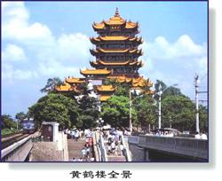
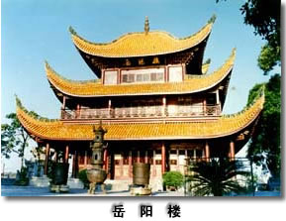
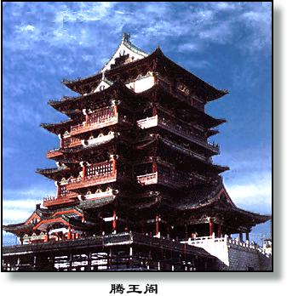
二、新课讲解
黄鹤楼
滕王阁
岳阳楼

Slide 4
二、新课讲解
岳阳楼
岳阳楼位于今湖南岳阳市西北古城西门城墙之上，下瞰洞庭，前望君山，建筑雄伟，气势磅礴，自古有“洞庭天下水，岳阳天下楼”之美誉，与湖北黄鹤楼、江西南昌滕王阁并称为“江南三大名楼”。许多文人学士都曾在这里留下脍炙人口的诗文。自范仲淹《岳阳楼记》后，岳阳楼声名益著，1988年1月被国务院确定为全国重点文物保护单位。

Slide 5
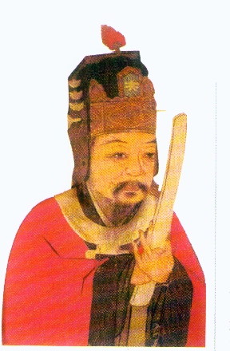
二、新课讲解
作者简介
范仲淹，字希文，谥号文正。北宋政治家、军事家、文学家。范仲淹二岁而孤，家贫无依，而少有大志，以天下为己任。在母亲教育下发愤苦读，惫甚，辄以凉水沃面；食不给，啖粥而读。考取进士，镇守西北边疆，抵抗西夏，使西夏不敢进犯北宋。1043年任参知政事（副宰相） ，实行政治改革，失败。范仲淹、欧阳修、滕子京等改革官员先后被贬谪偏远之地。范仲淹被贬到邓州任太守。

Slide 6
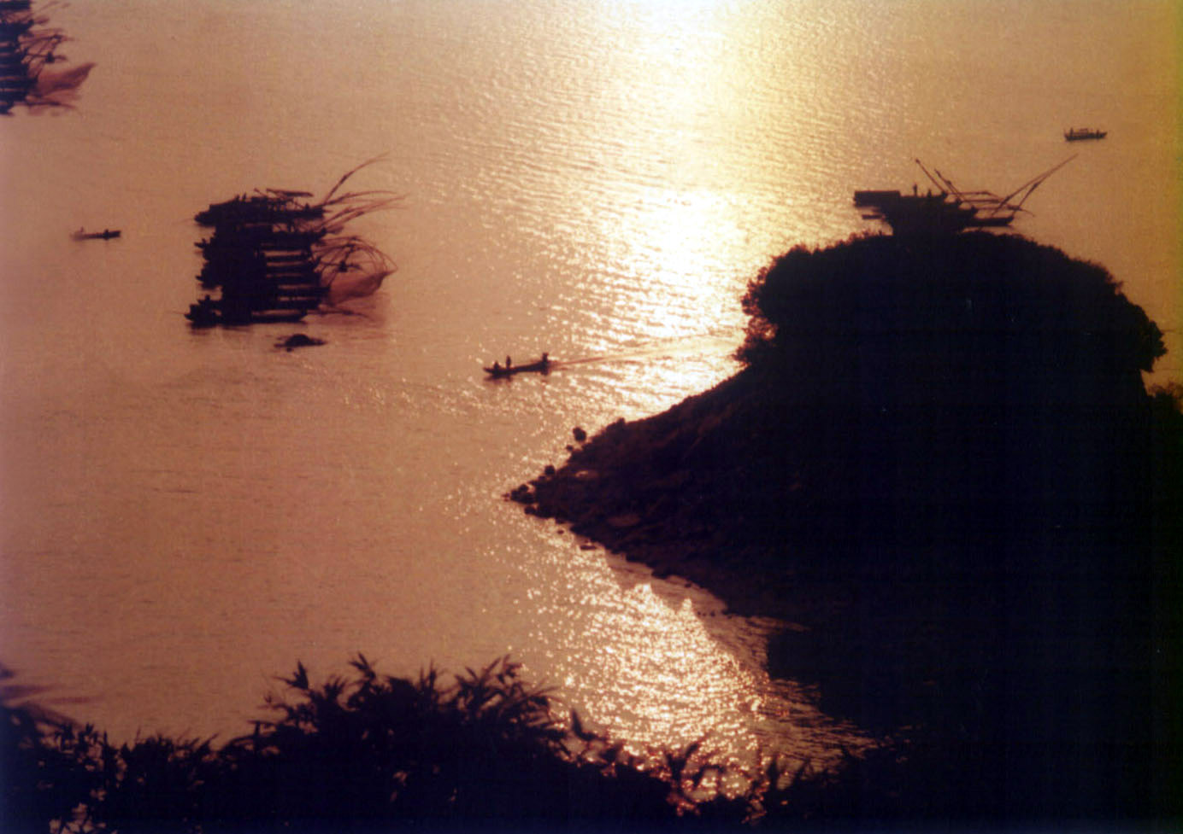
二、新课讲解
写作背景
1046年，范仲淹的挚友滕子京谪守巴陵郡，重修岳阳楼。当时，范仲淹亦被贬在邓州作官。滕子京请范仲淹为重修岳阳楼写记，并送去一本《洞庭晚秋图》。范仲淹依据此图，凭着丰富的想象，写下了千古名篇《岳阳楼记》，表达了他“不以物喜，不以己悲”的旷达胸襟和“‘先天下之忧而忧，后天下之乐而乐”的政治抱负。激励我们要以天下为己任，树立崇高的理想，要有宽阔的胸怀。

Slide 7
二、新课讲解
题目解析
记：古代的一种文体，主要通过记事、记景、记人来抒发作者的情感或发表作者见解，即景抒情、托物言志，在写法上大多以记述为主而兼有议论、抒情。例如《小石潭记》《桃花源记》《醉翁亭记》等。

Slide 8
二、新课讲解
zhé
zhǔ
shāng
读准字音
谪守 属予 浩浩汤汤
淫雨霏霏 隐曜 樯倾楫摧
忧谗畏讥 岸芷 汀兰 偕忘
fēi
yào
qiáng
jí
chán
zhǐ
tīng
xié

Slide 9
二、新课讲解
疏通文意
第一段
越，到
宋仁宗年号
因罪贬谪流放，出任外官。
第二年
政事顺利，百姓和乐
庆历四年春，滕子京谪守巴陵郡。 越明年， 政通人和；
百废 具兴， 乃重修岳阳楼， 增其旧制，刻唐贤今人诗赋于其上， 属
予 作文 以记之。
同“俱”，全、皆
于是
规模
同“嘱”,嘱托
写文章
来

Slide 10
二、新课讲解
译文：庆历四年（公元1044年）的春天，滕子京被贬官到岳州做知州。到了第二年，政事顺利，百姓和乐，各种该办而未办的事都兴办起来，于是重新修建了岳阳楼，扩大它原有的规模，还在上面刻上唐代贤人和当代人的诗赋，（滕子京）嘱咐（我）写一篇文章用来记述这件事。

Slide 11
二、新课讲解
第二段
胜景，美景。胜：美好。
水势浩大的样子
宽阔无边。际涯：边际。
予观夫巴陵胜状，在洞庭一湖。衔远山，吞长江，浩浩汤汤，横无际涯，
朝晖夕阴，气象万千，此则岳阳楼之大观也，前人之述备矣。然则北通巫峡，南极潇
湘，迁客骚人，多会于此，览物之情，得无异乎？
早晚阴晴多变。晖:日光。
壮丽景象
如此……那么
前人的记述很详尽了。
至，到达
迁客，被降职到外地的官员。迁，贬谪，降职。
聚集
看了自然景物而触发的感情，恐怕有所不同吧？
骚人，泛指文人

Slide 12
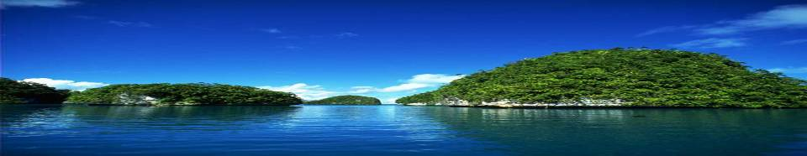
二、新课讲解
译文：我看那巴陵郡的美景，集中在洞庭湖上。洞庭湖连接着远处的群山，吞吐长江的江水，水势浩大，宽阔无边，早晚阴晴多变，景象千变万化，这就是岳阳楼的壮丽景象，前人的记述很详尽了。虽然这样，那么北面通向巫峡，南面直到潇湘，迁谪之人和诗人们，大多在这里会集，看了自然景物而触发的感情，恐怕有所不同吧？

Slide 13
二、新课讲解
第三段
若夫，用在一段话开头，以引起下文。
霏霏： 雨雪纷纷而下的样子。
指天气放晴。
冲向天空。
光芒
若夫淫雨霏霏，连月不开，阴风怒号，浊浪排空，日星隐曜，山岳潜形，
商旅不行，樯倾楫摧， 薄暮冥冥，虎啸猿啼。登斯楼也，则有去国怀乡，
忧谗畏讥，满目萧然，感极而悲者矣。
淫雨：连绵不断的雨。
薄，迫近。冥冥，昏暗的样子。
山岳隐没在阴云中。
桅杆倒下，船桨断折。倾，倒下。摧，折断。
去，离开。国，指国都。
凄凉冷落的样子。
忧，担忧。谗，谗言。畏，害怕，惧怕。讥，嘲讽。
极点。

Slide 14
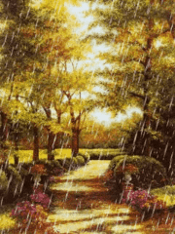
二、新课讲解
译文：像那阴雨连绵，接连几个月不放晴，寒风怒吼，浑浊的浪冲向天空；太阳和星星隐藏起光辉，山岳隐没在阴云中；商人和旅客不能通行，船桅倒下，船桨折断；傍晚天色昏暗，虎在长啸，猿在悲啼。（这时候）登上这座楼啊，就会有一种离开国都、怀念家乡，担心人家说坏话、惧怕人家批评指责，满眼都是萧条的景象，感慨到了极点而悲伤的心情。

Slide 15
二、新课讲解
第四段
翔集，时而飞翔，时而停歇。集，停息。
春，春风
景，日光。
万顷，极言广阔。
鳞，代指鱼。
至若春和景明，波澜不惊，上下天光，一碧万顷，沙鸥翔集，锦鳞游泳，
岸芷汀兰，郁郁青青。而或长烟一空，皓月千里，浮光跃金，静影沉璧，渔歌互答，
此乐何极！登斯楼也，则有心旷神怡，宠辱偕忘，把酒临风，其喜洋洋者矣。
芷，白芷。汀，小洲。
郁郁：形容草木茂盛。
璧，圆形的玉。
或，有时
一，全。
何极：哪有尽头。
把酒临风：端着酒，迎着风。把，持、执。
偕，一起

Slide 16
二、新课讲解
第四段
译文：到了春风和煦、阳光明媚的时候。湖面平静，没有惊涛骇浪，天光和水色交相辉映，一片碧绿，广阔无边，沙鸥时而展翅高飞，时而落下停歇，美丽的鱼儿游来游去，岸上、小洲上的芷草兰花，茂盛青绿，有时湖上烟雾全都消散，皎洁的月光一泻千里，波动的光闪烁着金色，静静的月影像沉在水底的碧玉，渔夫的歌声一唱一和，这样的乐趣，哪里会有穷尽呢！这时人们登上这座楼来，就会感到心胸开阔，精神愉快，荣耀和屈辱一起都被忘掉，（于是）在清风吹拂中举杯痛饮，那真是高兴到极点了啊。

Slide 17
二、新课讲解
第五段
或许不同于以上两种表现。或，或许、也许，表示委婉的语气。
求：探求。
嗟夫！予尝求古仁人之心，或异二者之为，何哉？不以物喜，不以己悲，居
庙堂之高则忧其民；处江湖之远则忧其君。是进亦忧，退亦忧。然则何时而乐
耶？其必曰“先天下之忧而忧，后天下之乐而乐” 乎！噫！微斯人，吾谁与归？
时六年九月十五日。
古仁人：古代品德高尚的人。
不因外物和自己处境的变化而喜悲。
指朝廷。
即指“居庙堂之高”。
即指“处江湖之远”。
如果没有这种人，我同谁一道呢？
先，在……之前。后，在……之后。
微，如果没有。

Slide 18
二、新课讲解
第五段
译文：唉！我曾经探求过古时品德高尚的人的思想感情 ，或许不同于（以上）两种人的心情，这是为什么呢？（是因为）不因外物的好坏和自己得失或喜或悲。他们在朝廷上做官时，就为百姓担忧；在江湖上不做官时，就为国君担忧。这样来说在朝廷做官也担忧，在僻远的江湖也担忧。既然这样，那么他们什么时候才会感到快乐呢？他们一定会说：“在天下人忧之前先忧，在天下人乐之后才乐”。唉！如果没有这种人，我同谁一道呢 ？

Slide 19
二、新课讲解
理清文章思路
第一部分：（1段）交代写作背景和作记缘由。
（2段）由岳阳楼的大观过渡到登楼览物的心情；
（3-4段）“迁人骚客”的“览物之情”，一明一暗，一喜一悲。
第二部分
第三部分：（5）抒发作者的阔大胸襟和政治抱负，这是全文的核心。

Slide 20
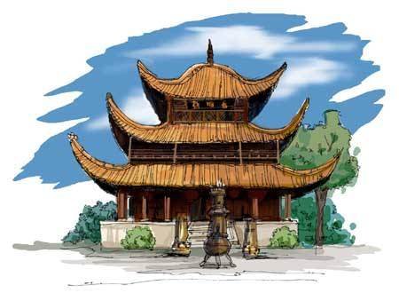
二、新课讲解
合作探究
朗读第一段
1.找出表现滕子京政绩的句子。
政通人和，百废具兴。
2. 作者作记缘由的句子是什么？
属予作文以记之 。
4.作者交代滕子京的政绩和重修岳阳楼的情况有何用意？
说明滕子京在谪守的逆境中，仍不以己悲，把政事治理得井井有条。由此可见作者欣赏他的阔大胸襟，与一般的“迁客”不同。

Slide 21
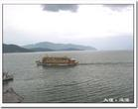
二、新课讲解
朗读第二段
1.表现岳阳楼大观（洞庭湖美景）的句子是哪些？体现了洞庭湖之景有哪些特征？
衔远山，吞长江，浩浩汤汤，横无际涯；朝晖夕阴，气象万千。
气势宏大；气象变化多端；南北流向之长。
2.“前人之述备矣 ”在文中有什么作用？
照应上一段中的“刻唐贤今人诗赋于其上” 一句话，同时引出并总领三、四两段内容。

Slide 22
二、新课讲解
朗读第三段
1、这一段写了哪些景物？描绘了一幅什么样的图画？这些景物体现出洞庭湖的什么特征？
景物：淫雨、阴风、浊浪、日、星、山岳、商旅、樯、楫、虎、猿。
描绘了一幅淫雨霏霏图。体现出洞庭湖的阴惨。
2.表明“迁客骚人”在登楼感受的句子是哪些？
去国怀乡，忧谗畏讥，满目萧然，感极而悲者矣。

Slide 23
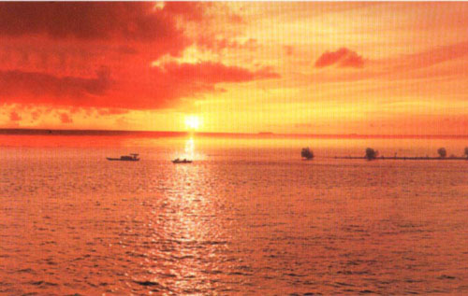
二、新课讲解
朗读第四段
1、这段写了哪些景物？描绘了一幅什么样的图画？这些景物体现出洞庭湖的什么特征？
景物：春风、日光、波澜、湖光、天色、沙鸥、美丽的鱼、芷、兰、月影。
描绘了一幅春和景明图。体现出洞庭湖景观的明媚艳丽。
2.表明“迁客骚人”在登楼感受的句子是哪些？
心旷神怡，宠辱偕忘，把酒临风，其喜洋洋者矣。

Slide 24
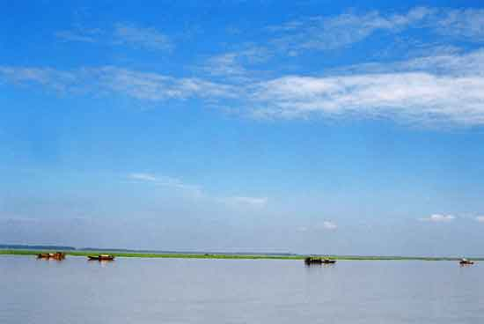
二、新课讲解
总结三四段
作者用哪些话概括说明了“迁客骚人”的“悲”与“喜”？这样写的目的是什么？
“去国怀乡，忧谗畏讥“概括了“迁客骚人”的“悲”。
“心旷神怡，宠辱皆忘”概括了“迁客骚人”的“喜”。
这样写是为了将这类人的悲喜感情跟“古仁人之心”做对比，引出下文，由写景转入议论，突出主旨。

Slide 25
二、新课讲解
朗读第五段
1.什么是“古仁人之心”？
“不以物喜，不以己悲”。
2、“古仁人”的忧乐观是怎样的？
“忧”：“居庙堂之高则忧其民，处江湖之远则忧其君”，“先天下之忧而忧”。
“乐” ：“后天下之乐而乐”。
3、“进”指什么？“退”指什么？
“进”指“居庙堂之高”，在朝廷上做官；“退”指“处江湖之远”，不在朝廷上做官。

Slide 26
二、新课讲解
4.怎样理解“先天下之忧而忧，后天下之乐而乐”这句话？
我国古代早有“与民同乐”的思想。孟子之：“乐民之乐者，民亦乐其乐；忧民之忧者，民亦忧其忧。乐以天下，忧以天下，然而不王者，未之有也。”这里说的“乐以天下，忧以天下”来源于民本思想。
范仲淹在本文中把它发展成为“先天下之忧而忧，后天下之乐而乐”的观点，并以此作为对待仕途进退的原则，表现他旷达的胸襟和伟大的抱负。他提倡的吃苦在前，享受在后的精神，在今天仍有着借鉴和教育的意义。

Slide 27
二、新课讲解
5.“微斯人，吾谁与归”表达了作者怎样的情感？
表达了作者对“古仁人”的敬佩之情；与滕子京共勉，希望滕子京能有古仁人之心，心存高远；如“古仁人”之人越来越少，没有知己因而感到落寞，同时含蓄表达作者的阔达胸襟和远大抱负。
6.本段表现作者怎样的胸襟和抱负？从这理想的寻求中，我们可以看出作者有怎样的人品？
“不以物喜，不以己悲”表现旷达的胸襟；“先天下… …乐而乐”表达了作者政治抱负；可以看出作者不贪图名利和富贵，清廉正直，忧国忧民。

Slide 28
二、新课讲解
写法探究
1.多种表达方式的运用
（1）重修岳阳楼的背景和作记的原因。
（2）洞庭湖的全景与其特殊的地理位置
（3）描写“阴冷”的画面
（4）描写“晴明”的画面
（5）作者“先天下之忧而忧，后天下之乐而乐”的政治抱负和“不以物喜，不以己悲”的阔大胸襟。
记叙
描写
描写
抒情
议论

Slide 29
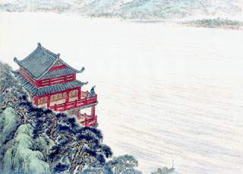
二、新课讲解
2.繁简得宜，层层蓄势。
文章略写“巴陵胜状”，详写“览物之情”；从“岳阳楼之大观”转而描写“迁客骚人”的“览物之情”，最后发表议论，提出文章“先天下之忧而忧，后天下之乐而乐”的思想。

Slide 30
二、新课讲解
3.生动的景物描写
（1）用词准确、炼字艺术
赏析“淫雨霏霏”“阴风怒号，浊浪排空，”一句中“排”一字的妙处。
“排空”的“排”形象地写出了混浊的波浪借助怒吼的风势直向天空冲去的奔腾之势，使人有身临其境之感。
（2）动静结合
找出第四段中动静结合的句子。
“阴风怒号，浊浪排空”“沙鸥翔集，锦鳞游泳”
动
静
“日星隐耀，山岳潜形”“岸芷汀兰，郁郁青青”

Slide 31
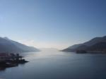
二、新课讲解
（3）多种感官描写
（4）多种修辞
“上下天光，一碧万顷”
“岸芷汀兰，郁郁青青”
“渔歌互答，此乐何极”
视觉
“浮光跃金”“静影沉璧”
“沙鸥翔集，锦鳞游泳”
“不以物喜，不以己悲”
比喻
嗅觉
借代、对偶
听觉
互文

Slide 32
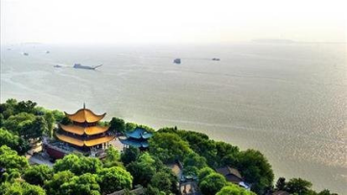
三、归纳小结
本文通过对岳阳楼周围景物的描写，以及对“迁客骚人”“览物之情”的分析，表达了作者“不以物喜，不以己悲”的旷达胸襟和“先天下之忧而忧，后天下之乐而乐”的政治抱负，也表示了对好友滕子京的慰勉和规箴之意。

Slide 33
四、强化训练
第2段写洞庭湖的全景，用“衔远山，吞长江”，如果把“衔”改为“连”，把“吞”改为“接”好不好？为什么？
不好。洞庭湖是无生命之物，同“衔”“吞”则使人产生有生命之感，把“远山”“长江”跟洞庭湖的关系写得活灵活现，成了一幅气势磅礴的动人画面。如果用“连”“接”来替换，只是客观地说明三者的相对位置，画面是静止的，效果没有这样好。

Slide 34
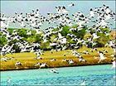
四、强化训练
2.赏析“沙鸥翔集，锦鳞游泳”一句的妙处。
用了比喻的修辞手法。“浮光跃金”把湖面上“浮动的月光”比喻成“跃动着的碎金”，展现了景物的动态美。
“静影沉璧”的语法结构、修辞方法跟上句相同，写的是景物的静态美：静静的月影宛如沉在水底的白璧。两句一动一静，相映成趣。

Slide 35
二、新课讲解
断齑划粥
范仲淹二岁而孤，母贫无依，在适长山朱氏。既长，知其世家，感泣辞母，去之南都入学舍。昼夜苦学，五年未尝解衣就寝。若夜昏怠，辙以水沃面。往往饘(zhān)粥不继，日昃(zè)固始食。遂大通"六经"之旨，概然有志于天下。常自诵曰:"士当先天下之忧而忧，后天下之乐而乐。“
译文：范仲淹两岁时就失去父亲，家中贫困没有依靠，母亲改嫁长山朱氏。长大后，知道出身家世，感动哭着辞别母亲，离开到南都进入学堂。不分日夜刻苦学习，五年不曾解开衣服好好睡觉，有时发昏疲倦，就用冷水冲头洗脸，经常连顿稀粥都吃不饱，每天要到太阳过午才开始吃饭。终于博通《六经》的要领，对天下有慷慨抱负，他经常对自己说：“读书人应当在天下人忧之前先忧，在天下人乐之后才乐。"

Slide 36
五、拓展延伸
与岳阳楼有关的诗词
与夏十二登岳阳楼
李白
楼观岳阳尽，川迥洞庭开。
雁引愁心去，山衔好月来。
云间连下榻，天上接行杯。
醉后凉风起，吹人舞袖回。
登岳阳楼
[南宋]陈与义
洞庭之东江水西，帘旌不动夕阳迟。
登临吴蜀横分地，徙倚湖山欲暮时。
万里来游还望远，三年多难更凭危。
白头吊古风霜里，老木沧波无限悲。

Slide 37
五、拓展延伸
苏幕遮
范仲淹
碧云天，黄叶地，秋色连波，波上寒烟翠。山映斜阳天接水，芳草无情，更在斜阳外。
黯乡魂，追旅思。夜夜除非，好梦留人睡。明月楼高休独倚，酒入愁肠，化作相思泪。

Slide 38
五、拓展延伸
御街行
范仲淹
纷纷坠叶飘香砌。夜寂静，寒声碎。真珠帘卷玉楼空，天淡银河垂地。年年今夜，月华如练，长是人千里。
愁肠已断无由醉。酒未到，先成泪。残灯明灭枕头攲，谙尽孤眠滋味。都来此事，眉间心上，无计相回避。

Slide 39
六、布置作业
1.背诵这篇课文。
2.搜集关于江南三大名楼的古诗词并背诵。

